Slide 1
第十四章 彩色影像處理

Slide 2
內容
14.1 前言
14.2 RGB彩色模式轉換為CIE Lu'v'彩色模式
14.3 彩色影像調色盤的最佳對應
14.4 彩色影像測邊
14.5 彩色影像的分割
14.6 彩色影像的對比加強
14.7 馬賽克影像回復
14.8 結論

Slide 3
14.1 前言
介紹將RGB彩色模式轉換為CIE Lu’v’彩色模式。接下來，介紹彩色影像調色盤的對應、 測邊與分割， 彩色對比加強和彩色影像的應用實例。

Slide 4
14.2 RGB彩色模式轉換為Lu'v'彩色模式
，
範例1：如何將RGB色彩模式轉換為CIE Lu'v'彩色模式。
解答：
Y可以視為色彩的亮度L，得到
解答完畢
(14.2.1)
(14.2.2)

Slide 5
範例2：一個RGB彩色模式轉換到CIE Lu'v'彩色模式的例子。
解答：
解答完畢
R | G | B | R | G | B | R | G | B
117 | 62 | 70 | 162 | 101 | 115 | 136 | 73 | 101
132 | 70 | 97 | 162 | 102 | 116 | 132 | 70 | 97
159 | 100 | 115 | 156 | 97 | 113 | 154 | 100 | 93
(a)
L | u’ | v’ | L | u’ | v’ | L | u’ | v’
71.82 | 0.2629 | 0.5916 | 111.94 | 0.2478 | 0.5577 | 84.44 | 0.2609 | 0.587
81.26 | 0.2620 | 0.5895 | 112.76 | 0.2470 | 0.5557 | 81.26 | 0.2620 | 0.5895
110.60 | 0.2471 | 0.5559 | 107.61 | 0.2480 | 0.5582 | 109.48 | 0.2444 | 0.55
(b)

Slide 6
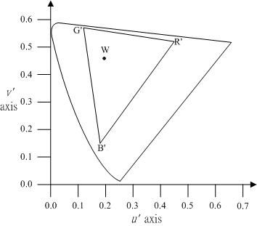
CIE u'v'色彩分布
其中三頂點R’、G’及B’座標分別為： 、
及 ，在三角形內部的點
則是對應到白色點。

Slide 7
範例4：如何由CIE Lu'v'彩色模式轉回成RGB彩色模式？
解答：
將CIE Lu'v'彩色模式轉換到CIE xyY彩色模式：
利用x、y和Y得到到CIE XYZ中三個元素值，其轉換式如下：
在式(14.2.4)中， 及 。再透過式(14.2.1)的逆過程便可將CIE Lu'v'彩色模式轉回成RGB彩色模式。
解答完畢
(14.2.3)
(14.2.4)

Slide 8
14.3 彩色影像調色盤的最佳對應
彩色影像調色盤
調色盤的用意在於利用一個整數集將影像中出現的顏色對應起來。例如，假設只有四種顏色可用，顯示於圖14.3.1，如果將各個顏色賦予一個整數編號，則可得到圖14.3.2的調色盤圖表。
R | G | B
0 | 0 | 0
100 | 100 | 100
255 | 255 | 255
200 | 200 | 200
編號 | R | G | B
0 | 0 | 0 | 0
1 | 100 | 100 | 100
2 | 255 | 255 | 255
3 | 200 | 200 | 200
圖14.3.1 一個例子
圖14.3.2 賦予編號

Slide 9
範例2：給一例子以說明調色盤的功用。
解答：
有了編號圖後，根據調色盤圖表自然很容易將編號圖轉換回原色彩影像。
解答完畢
200 | 0 | 255 | 100
200 | 0 | 255 | 100
200 | 0 | 255 | 100
200 | 0 | 255 | 100
圖14.3.3一個子影像
3 | 0 | 2 | 1
3 | 0 | 2 | 1
3 | 0 | 2 | 1
3 | 0 | 2 | 1
圖14.3.4按編號轉換

Slide 10
範例3：改變調色盤圖表中的顏色及對應關係，是否可達到壓縮效果? 解答： JPEG-LS壓縮標準中，

Slide 11
將14.3.4編號圖改變成圖14.3.5的編號圖，的確可達到鄰近像素值較接近的效果。
編號 | R | G | B
0 | 200 | 200 | 200
1 | 0 | 0 | 0
2 | 255 | 255 | 255
3 | 100 | 100 | 100
0 | 1 | 2 | 3
0 | 1 | 2 | 3
0 | 1 | 2 | 3
0 | 1 | 2 | 3
圖14.3.5改良後的編號圖
圖14.3.6改良後的對應表
解答完畢

Slide 12
範例4：利用圖論的技巧設計出有效的調色盤對應關係。
解答：
假設某一4×4 的子影像經調色盤的對應轉換為
依據列優先的掃描次序，我們得到序列〈3, 3, 3, 2, 2, 1, 1, 1, 2, 1, 0, 0, 3, 3, 0, 0〉。可得到下列的兩兩關係圖
3 | 3 | 3 | 2
2 | 1 | 1 | 1
2 | 1 | 0 | 0
3 | 3 | 0 | 0
 | 0 | 1 | 2 | 3
0 | 0 | 1 | 0 | 2
1 | 1 | 0 | 3 | 0
2 | 0 | 3 | 0 | 1
3 | 2 | 0 | 1 | 0

Slide 13
述的兩兩關係圖可表示為
找出一條最重的漢彌頓路徑(Heaviest Hamiltonian Path)
如此一來，我們就取得〈0, 1, 2, 3〉和〈0, 3, 2, 1〉的對應了。依據此調色盤新的對應關係，原子影像就可以轉換為
就左預測而言，上述的新調色盤對應關係可達到較好的壓縮效果。
解答完畢
0
1
1
2
0
0
3
3
1
2
0
3
2
1
1 | 1 | 1 | 2
2 | 3 | 3 | 3
2 | 3 | 0 | 0
1 | 1 | 0 | 0

Slide 14
14.4 彩色影像的測邊
14.4.1 改良式的Prewitt測邊算子
(a) 水平面罩
(b) 垂直面罩
圖14.4.1 改良式Prewitt測邊面罩

Slide 15
範例2：利用改良式Prewitt測邊算子測得的水平反應值H和平均垂直 反應值V來決定像素為可能邊點。
解答：
計算出合成值
若其大於門檻值，則該點為邊點。
解答完畢
邊的方向性也可透過下式求得
(14.4.1.1)
(14.4.1.2)

Slide 16
範例3：利用局部最大(Local Maxima)的概念只濾出較細的邊出來。
解答： 若一可能為邊點E( x, y)同方向性的兩邊點其合成反應值M皆小於E( x, y) 的合成反應值，則E( x, y)就可成為真正的邊點。圖14.4.1.2為此情形之示意圖。

Slide 17
範例4:加強細邊的連結性(Linking Property) 。
解答：
如果 ，則將EM中的e₂加入細邊集中以便加強細邊e₁的連結性。
圖14.4.1.3 加強細邊的連結性
解答完畢

Slide 18
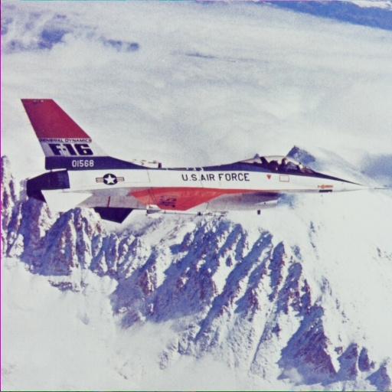
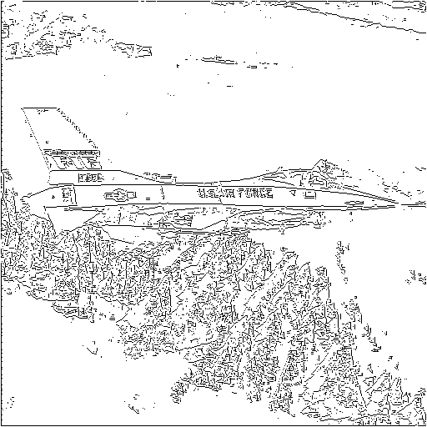
實作結果
給一張輸入的彩色影像，如圖14.4.1.4所示，利用上述的測邊法並細化邊圖，我們得到圖14.4.1.5的彩色測邊的結果。
圖 14.4.1.4 F16原影像
圖 14.4.1.5 F16細化邊圖

Slide 19
14.4.2 向量排序統計為基礎的彩色測邊器
範例2:向量式排序應用到側邊上。
解答:利用一個 大小的面罩取出一塊等大的彩色子影像。
求出像素 與其餘的像素之差異總和 ：
所得之序列為
利用 ，得到一個較簡單的測邊器。當VR (vector range)值高於一個門檻值時，將面罩中心的像素視為一邊點。
解答完畢

Slide 20
範例3:提高VR測邊器的抗雜訊能力。
解答:(1)將VR修改成最小化向量化(Minimum VR,MVR)測邊器。
(2)使用取平均值的方式來分散雜訊，VR可修改成Vector Dispersion (VD):
(3)結合MVR與VD，
當MVD值高於一個門檻值，面罩中心的像素則可視為一個邊點。
解答完畢

Slide 21
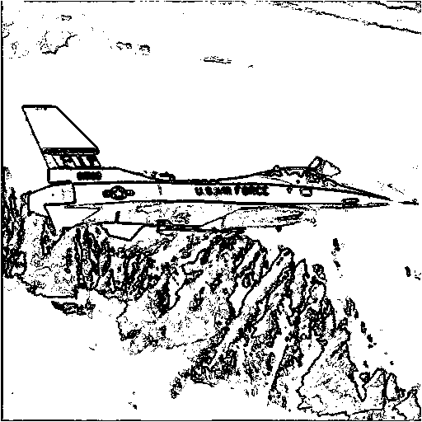
範例4：測邊實作結果。
解答:給一張輸入的彩色影像，如圖14.4.2.1示，利用上述的MVD測邊法，我們得到圖14.4.2.2彩色測邊的結果。
解答完畢
圖 14.4.2.1 F16原影像
圖 14.4.2.2 F16邊圖

Slide 22
14.5 彩色影像的分割
得到彩色影像上邊和粗糙區域的訊息 先將彩色影像轉換成灰階影像。接下來，利用測邊法來求得該灰階影像的邊訊息。再利用分水嶺分割法求得灰階影像的粗糙區域。令這些粗糙的區域集為 。

Slide 23
利用所得的邊和粗糙區域訊息來進行粗糙區域的合併:
色調距離度=
交界邊近似度 =
：界邊點數; ：交界像素數
綜合差異度

Slide 24
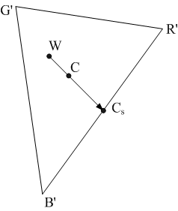
14.6 彩色影像的對比加強
範例1：在CIE Lu‘v’彩色模式下做彩色影像的對比加強。
解答:輸入的彩色像素 。將C點沿著 移動，會與 相交 ，我們稱 為C的最大飽和色彩。由於在彩色區域三角形做 u’及v’的色彩飽和，並不會影響到Y值，因此 。
解答完畢
圖14.6.1色彩飽和化示意圖

Slide 25
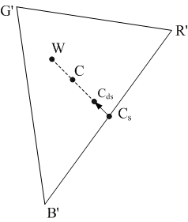
範例2:增加飽和影像的色彩。
解答：為了增加飽和影像的色彩，我們必須對飽和影像做「反飽和」
的動作，如圖14.6.2所示。
圖14.6.2 色彩反飽和示意圖

Slide 26
針對C_{s}與W 做CIE色彩混合 ，以達到反飽和的效果，
得到的色彩為
其中， ， 為整張圖片的平均亮度值，k則是由使用者自定的參數，用以調整增強後影像的亮度。
解答完畢

Slide 27
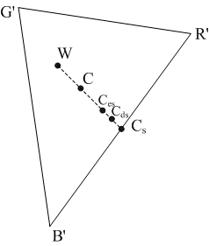
範例4:在對比增強時做保邊的處理。
解答：先透過14.4.2節所介紹的測邊器求得原影像的邊圖，然後我們調整顏色C以達到色彩對比加強與保邊的平衡，調整後的顏色稱為 ，如圖14.6.3所示。
圖14.6.3 對比加強與保邊的平衡點 示意圖

Slide 28
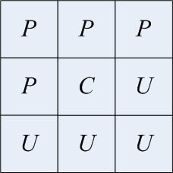

圖14.6.4顯示一個被3×3的遮罩覆蓋的子影像，在以「列優先」的影像處理的方式之下，標示為P的像素代表已經做過加強的像素，標示為U的則為尚未加強的像素，中心標示為C的像素，即是我們正在做色彩對比加強處理的像素。
圖14.6.4 一個被3×3的遮罩覆蓋的子影像
圖14.6.5交錯搜尋示意圖

Slide 29
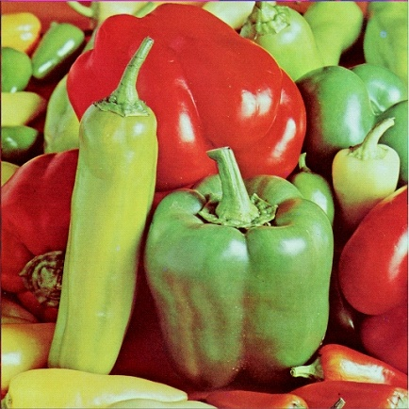
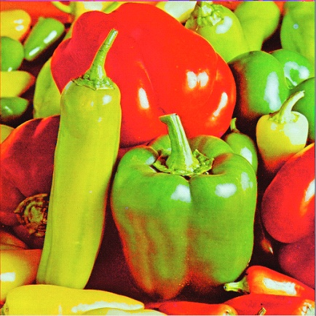
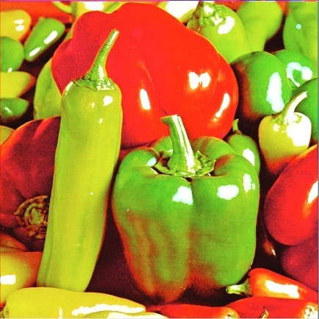
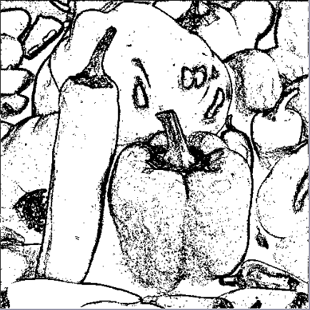
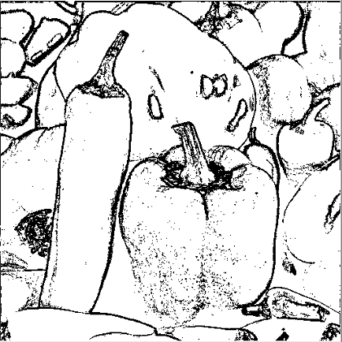
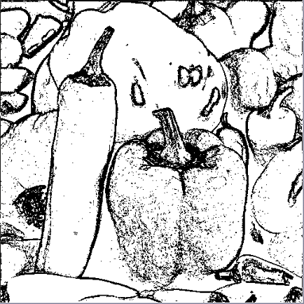
對比加強與保邊的效果
圖14.6.6 Pepper原影像
圖14.6.8對比 加強影像
圖14.6.10 保邊加強影像
圖14.6.7 原影像邊圖
圖14.6.9對比加強影像邊圖
圖14.6.11 保邊加強影像邊圖

Slide 30
14.7 馬賽克影像回復
為了節省相機成本，在相機市場上出現只有一個CD(Charge Coupled Device)的數位靜態相機(Digital Still Camera, DSC)，圖14.7.1為此一類型相機較廣泛使用的拜耳濾波陣列。圖14.7.2及圖14.7.3為單一CCD及三CCD相機示意圖。
圖14.7.1 拜耳彩色濾波陣列

Slide 31
圖14.7.2 三個CCD的DSC相機
圖14.7.3 一個CCD的CFA相機

Slide 32
範例1：傳統去馬賽克方法。
解答:
圖14.7.4 編號後的馬賽克影像

Slide 33
依據平均內插方式，對像素R7而言，其綠色和藍色值可被估
計為
同理對像素G3而言，其藍色值為
下圖14.7.5和圖14.7.6分別為馬賽克影像與去馬賽克結果。
解答完畢

Slide 34
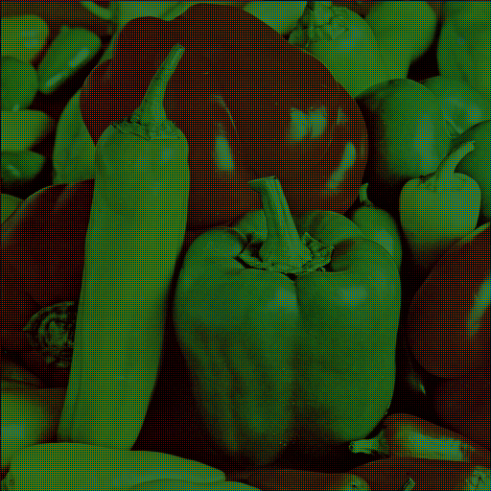
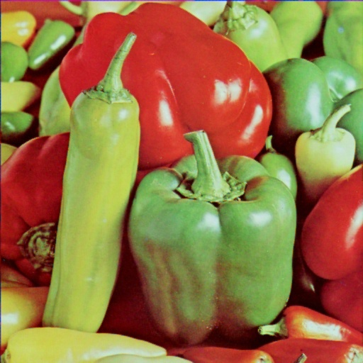
圖14.7.5 馬賽克影像
圖14.7.6 去馬賽克後的結果

